Slide 1

雷朋清明节促销活动指引
活动时间：2026.3.27 – 4.6
MAR, 2026

Slide 2
雷朋清明节促销活动-概述
时间： | 2026年3月27日 — 2026年4月6日 |  | 店铺： | 中国大陆所有雷朋门店
活动重点目的: | 通过店内销售活动吸引客流，提升销售及客流转化率
主要内容: | 2026.3.27 – 4.6 期间，两件75折
优惠详情:
店铺执行: | 3月27日 | 3月27日，活动开始陈列A1画面。 A1画面于活动前配发到店，请妥善保管，若有损坏，麻烦提前联系补发。 请店铺从企微保存电子版A1，以便和顾客沟通促销。
其他注意事项: | 如有问题请及时联系： 市场部（物料）：Veronica Wang, Email: veronica.wang@cn.luxottica.com；Una Qiao, Email: Una.Qiao@cn.luxottica.com xingxing@bokeead.com；vincent@chinalinkad.com 产品部（产品）：Luna Sun, Email: luna.sun@cn.luxottica.com; Zoe Hou, Email: zoe.hou@cn.luxottica.com
店铺：
活动目的：
优惠内容：
优惠 | 折扣代码 | 涉及店铺 | 使用时间 | 使用条款备注
 | UHC | RB MLC | 3.27 - 4.6 | 活动日期: 2026年3月27日至4月6日。 购买指定两副及以上产品，在吊牌价基础上享75折优惠。 优惠不适用于26春夏新品、Ray-ban x A$AP rocky、法拉利特别款、法拉利新品、部分限量款及指定产品；Nikon、Varilux XR镜片不参与该优惠。 此优惠不适用于部分产品，仅限单笔交易，不叠加同享，不可与店内其他优惠同时使用（新会员欢迎礼券除外）。 活动仅限中国大陆地区Ray-Ban雷朋线下官方专营店，详情请咨询店员。
折扣代码：
两件75折
注意事项：
推荐话术：

Slide 3
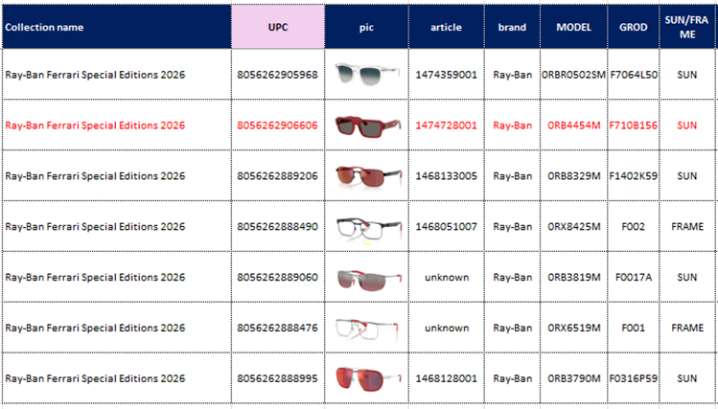
以下法拉利特别款与新品不参与店内常规促销折扣

Slide 4

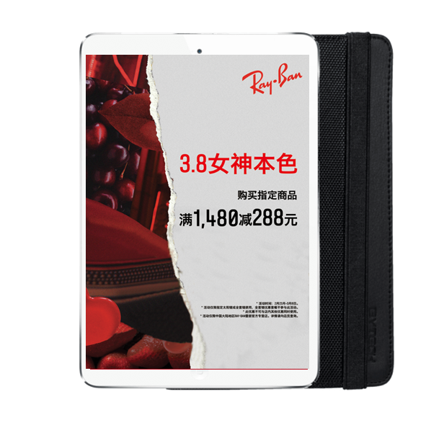

陈列指引 :店内-A1卡-MLC（店铺自行安装）
陈列时间： 3.27-4.6
请从企微保存电子版A1至iPad，以便和顾客沟通促销
正面

